Slide 1

第一课 文化与社会
1.2 文化与经济、政治

Slide 2



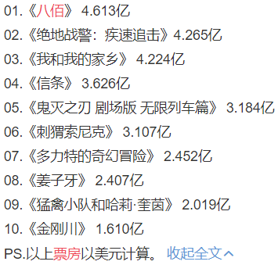




Slide 3


Slide 4
《八佰》的成功原因
为了追求真实，剧组历时一年半在华谊兄弟电影世界（苏州）拍摄基地设计搭建了占地200亩、拥有68栋建筑的实景，深挖200米长的苏州河，还原出一河两岸战火连天的“地狱”与声色霓虹的“天堂”。整部电影用了300颗照明弹来重现淞沪会战战场上的照明效果，共烧掉300多公斤烟油和近5吨的旧报纸，设置相当于十部大战争剧总和的5万个地面子弹点，打造了一个硝烟弥漫、炮火四起的真实战场。作为这部电影投资方的华谊，给这部电影投资了将近5亿。
中国政府的支持(电影监管部门对电影更加包容审查的态度和科学的产业政策支持)
——强大的资金支持
——政府的支持
——经济、政治决定文化

Slide 5

一、相互影响：在经济的基础上
文化与经济、政治的关系（在经济的基础上相互影响）
①一定的文化由一定的经济、政治所决定。
经济是基础，政治是经济的集中表现，文化是经济和政治的反映。
注：经济是基础，为政治和文化的发展奠定物质条件，政治文明和文化的发展归根到底要受到物质文明发展水平的制约。离开了经济这个基础，物质文明上不去，政治文明和文化建设就因失去基础而成为一句空话。

Slide 6
《八佰》带来了巨大的经济效应，为了遏制疫情发展，中国电影关门歇业近180天，直接票房损失达300多亿。《八佰》上映一下子给市场打了一剂强心针，中国电影市场的热情就此点燃。《八佰》从8月17日点映开始，票房达到1.8亿，创下国产影片最高点映票房纪录，并最终以31亿的票房纪录拿下2020年度全球电影总冠军。
《八佰》也有着极强的政治意义，电影在银幕上高扬爱国主义、集体主义、英雄主义，不只是中国电影的胜利也预示着中国抗疫战争的全面胜利，在国际各国依旧活在疫情的水深火热之中时，我们的祖国与民众已经安然无恙。
——文化反作用于经济、政治

Slide 7
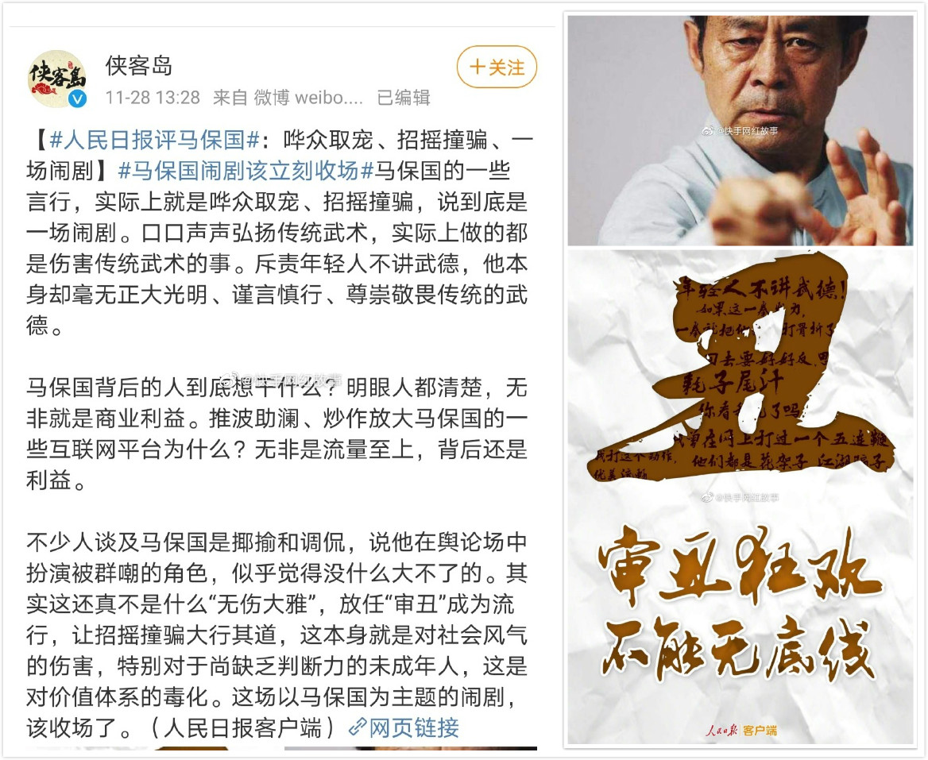
文化的影响一定是积极的吗？
《人民日报》曾经批评《小时代》说“如果仅仅停留在物质创造和物质拥有的层面，把物质本身作为人生追逐的目标，奉消费主义为圭臬，是‘小’了时代，窄了格局，矮了思想，物质主义和消费主义引导社会思潮，小时代、小世界、小格局遮蔽甚至替代大时代、大世界、大格局，个人或者小团体的资本运作或许成功了，但是一个时代的人文建设和传播确失控了”

Slide 8
一、相互影响：在经济的基础上
文化与经济、政治的关系（在经济的基础上相互影响）
①一定的文化由一定的经济、政治所决定。
经济是基础，政治是经济的集中表现，文化是经济和政治的反映。
②文化反作用于经济、政治。
注：不同性质的文化对经济、政治的影响不同，对社会发展的作用也不同。（文化作用的双重性）
①先进的、健康的文化会促进社会的发展；
②落后的、腐朽的文化则会阻碍社会的发展。

Slide 9


探究共享
经济发展了，文化也就随之发展？

Slide 10
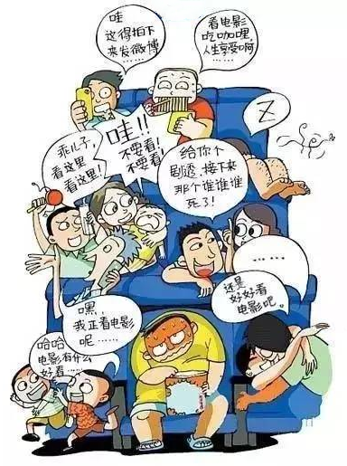

对号入座，请勿迟到，若电影开始时进场请不要挡住银幕。
01
文明观影须知
为了不影响他人观影。请各位观众在入场前将您的手机调为静音；且观影时请勿大声喧哗。
02
请各位家长照看好您的孩子避免打扰到其他观众。
03
散场时，抬起座椅旁的扶手方便您和他人散场。有秩序地离开，并把全部垃圾带出电影院。
04

Slide 11
一、相互影响：在经济的基础上
文化与经济、政治的关系（在经济的基础上相互影响）
①一定的文化由一定的经济、政治所决定。
经济是基础，政治是经济的集中表现，文化是经济和政治的反映。
②文化反作用于经济、政治。
③文化具有相对独立性。（P10专家点评2）
经济发展是文化发展的基础。但并不意味着文化的发展始终与经济的发展同步。文化有其自身的传承性、相对独立性。这种传承性和相对独立性使得文化的发展先于或落后于经济的发展。

Slide 12
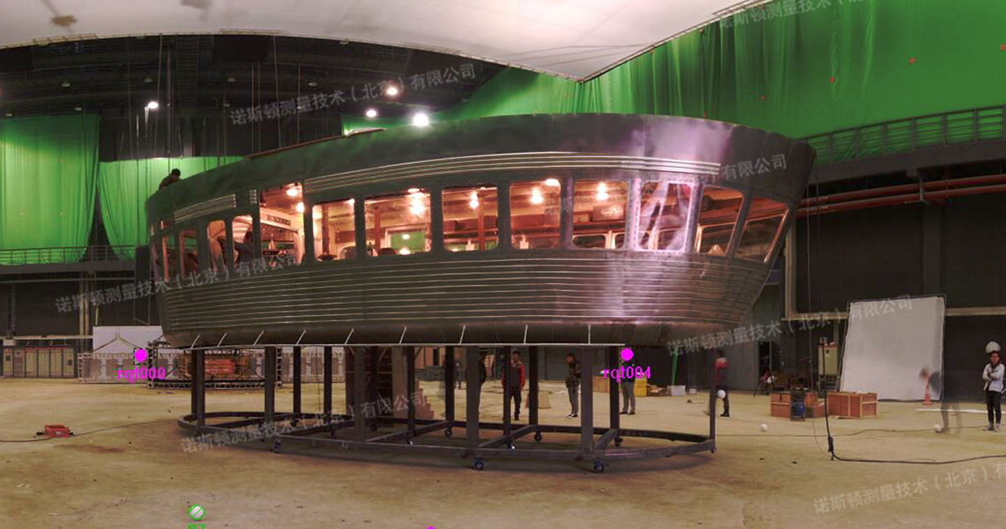
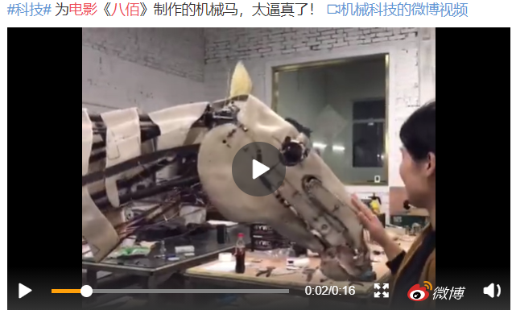
电影的制作水准
《八佰》特效制作，三维扫描技术助力CG建模。随着三维扫描技术在影视作品应用的不断深入，这种快速精确实现物体及空间数字化的功能，不仅大大降低了三维建模和可视化所需的时间和成本，还使视觉特效更加逼真。
如《八佰》热气艇三维扫描彩色点云数据和《八佰》热气艇三维扫描点云模型
——在经济发展中，科学技术的作用越来越重要。

Slide 13
《八佰》的背后包含了 制作人员、 特效团队和 制作团队艰辛付出。目前中国的电影业处于蓬勃发展阶段，对特效方面的人才需求量极高，电影人才队伍存在着诸多问题和矛盾，诸如总量不足、结构不合理、专业人才严重不足、高层人才紧缺、人才整体素质有待提高、人才成长与激励机制亟待建立与完善等。
当前电影人才队伍存在的主要问题有：
一是缺乏适应电影产业化发展需要的企业经营管理人才。特别是了解电影特点，懂市场、会经营的管理人才紧缺，如职业经理人、职业会计师、职业审计师以及懂得资本运营、财务管理、媒介推广、项目策划与市场开发管理、广告经营等方面的人才。
二是缺乏推动电影行业科技发展的“学科带头人”，以及适应新技术发展的高级技术人才。
三是紧缺既懂艺术又懂技术的高素质复合型人才。
四是缺乏对外传播经营人才。在中国加入WTO，国际传媒集团快速进入，我国对外开放的步伐进一步加快的情况下，缺乏既精通外语和国际知识，又精通电影传播业务的对外经营传播人才。
——发展教育事业、培养各种高素质人才、提高劳动者素质，对推动经济建设的作用越来越重要 。

Slide 14


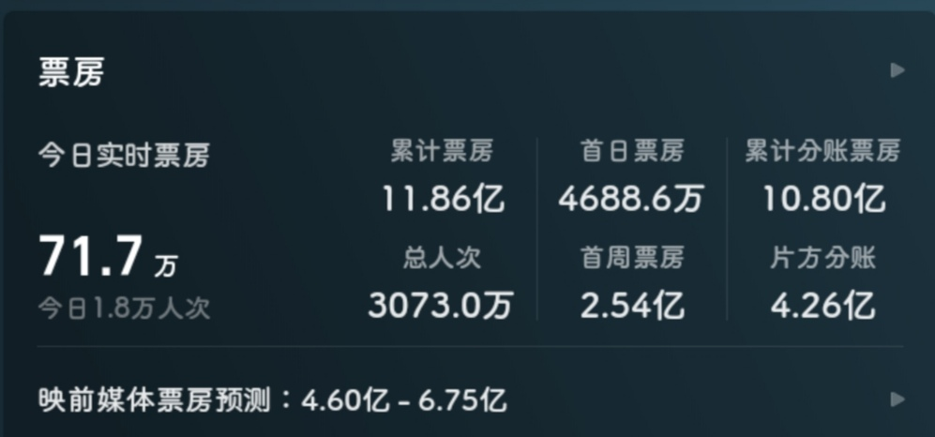

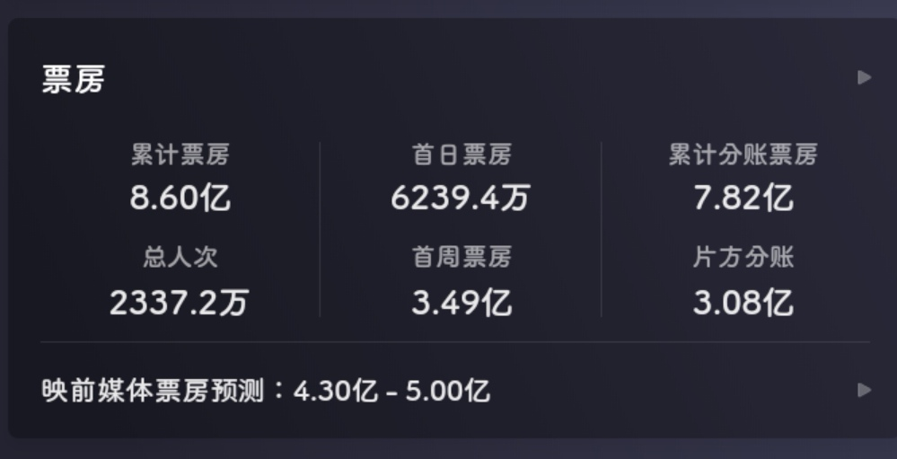
——文化产业快速发展，文化消费更加丰富，文化生产力在现代经济的总体格局中的作用越来越突出。

Slide 15
二、相互交融：在时代发展的进程中
1.文化与经济相互交融
①在经济发展中，科学技术的作用越来越重要。
②发展教育事业、培养各种高素质人才、提高劳动者素质，对推动经济建设的作用越来越重要。
③图书出版、影视音像等文化产业快速发展，文化消费更加丰富，文化生产力在现代经济的总体格局中的作用越来越突出。

Slide 16

——文化和经济、政治相互交融
01
02
《八佰》带来了巨大的经济效应，从8月17日点映开始，票房达到1.8亿，创下国产影片最高点映票房纪录，并最终以31亿的票房纪录拿下2020年度全球电影总冠军。
《八佰》也有着极强的政治意义，电影在银幕上高扬爱国主义、集体主义、英雄主义。
从中你能看出文化和经济、政治还有何种关系吗？

Slide 17

文盲是处在政治之外的，必须先教他 们识字。不识字就不可能有政治，不识字只能有流言蜚语、谎言偏见，而没有政治。
（列宁）
列宁的话说明了什么道理？
人们为了参与政治生活，需要更高的文化素养

Slide 18
漫威主要作品
2016
2017
2018
2019
美国队长3
奇异博士
银河护卫队2
蜘蛛侠
雷神3
黑豹
复仇者联盟3
蚁人2
惊奇队长
复仇者联盟4
蜘蛛侠
2015
复仇者联盟2
蚁人
2014
2013
2012
2011
2010
2009
美国队长2
超凡蜘蛛侠2
X战警：逆转未来
钢铁侠3
雷神2：黑暗世界
金刚狼2
复仇者联盟
超凡蜘蛛侠
雷神
美国队长
X战警：第一战
钢铁侠2
金刚狼
2008
2002
2003
2004
2005
2006
2007
钢铁侠
无敌浩克
惩罚者2：战争特区
蜘蛛侠
刀锋战士2
X战警2
绿巨人浩克
超胆侠
蜘蛛侠2
刀锋战士3
惩罚者
神奇4侠
黑天使
X战警：背水一战
蜘蛛侠3
灵魂战车
神奇4侠2：银影侠来袭
2000
1998
X战警
刀锋战士

Slide 19
美国目前控制了世界75%的电视节目和60%以上的广播节目的生产和制作。美国好莱坞生产的电影产品，在世界电影市场的总体占有率达80%。他们不仅为美国带来丰厚的商业利益，而且到处推销着美国的生活方式和价值观，消解着别国的民族文化和文化精神。这种情况不仅引起了广大发展中国家的警惕，甚至连一些西方发达国家也感到忧心忡忡。许多国家纷纷在维护世界多样性和反对文化霸权主义的旗帜下，加速发展本国文化事业和文化产业，加强各国文化交流和合作，并与美国流行文化顽强抗争。

Slide 20
二、相互交融：在时代发展的进程中
1.文化与经济相互交融
2.文化与政治相互交融
①随着民主法治的发展，人们为了参与政治生活，需要更高的文化素养。（国内）
②文化关系国家安全，世界反对文化霸权主义的斗争，成为当代国际政治斗争的重要内容。（国际）

Slide 21
三、文化在综合国力的竞争中
1.文化在综合国力竞争中的地位和作用
地位：文化力量成为综合国力的重要标志。
①文化越来越成为民族凝聚力和创造力的重要源泉
作用
②文化越来越成为经济社会发展的重要支撑
③文化越来越成为综合国力的重要因素

Slide 22
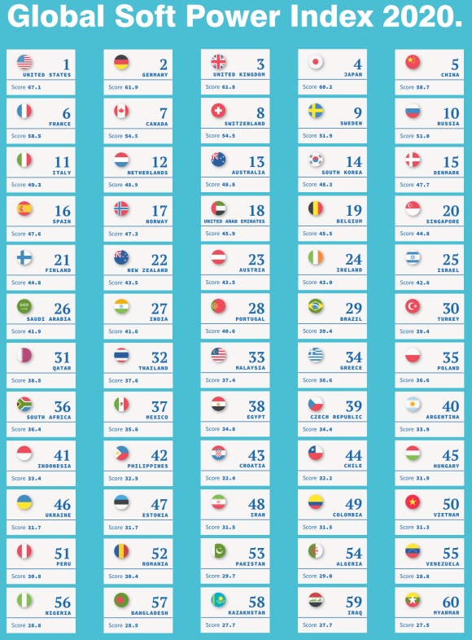
目前，世界各国文化产业总值占GDP总量的比重不等，美国是31%左右，日本是20%，欧洲普遍在10%至15%，韩国是15%，而我国却不到6%。

Slide 23
三、文化在综合国力的竞争中
1.文化在综合国力竞争中的地位和作用
2.我国增强文化竞争力的措施
必须把文化建设作为社会主义现代化建设的重要战略任务，
增强全民族文化创造力，提高国家文化软实力，
为经济建设提供正确的方向保证、不竭的精神动力和强大的智力支持。

Slide 24
课堂小结
一定的文化由一定的经济、政治所决定。
文化与经济政治
相互影响：在经济基础上
文化反作用于经济、政治。
文化具有相对独立性。
文化与经济相互交融。
相互交融：在时代发展的进程中
文化与政治相互交融。
文化在综合国力竞争中的地位和作用越来越突出。
文化与综合国力
发展中国家在文化发展上面临严峻挑战。
必须把文化建设作为现代化建设的重要战略任务。

Slide 25
3.（2015年江苏政治18）我国在倡导并实施“一带一路”战略中，注重通过文化及其产业先行来淡化地缘政治效应，旨在促进沿线各国经济联系更加紧密，政治互信更加深入，人文交流更加广泛，不同文明互鉴共荣。这说明（ ）
A.文化是综合国力竞争的决定性因素
B.文化与经济、政治相互交融
C.一定的文化决定一定的经济、政治
D.文化交融能消除国家间的政治分歧
B

Slide 26
肩负责任 重振中华
——文化与经济政治教学阐释

Slide 27
目录 Contents
教学内容
教学内容
教学对象
教法学法
教学过程
教学反思
1
2
3
4
5

Slide 28

1
教学内容
教材分析
本课是人教版教材高二政治必修3第1单元第1课第2个框题。在上一框题学习了文化的内涵和文化力量的基础上，本课正是以上内容的落脚点和归宿。
本课从文化与政治、经济关系角度让学生认识到文化在社会生活中，在民族和国家的历史中的作用，从而能从政治与经济的关系中去认识文化，增强学生弘扬中华民族文化的紧迫感和责任感。

Slide 29

1
教学内容
情感目标
通过国产电影发展的成就，激发学生文化自信和文化自觉（政治认同）。通过中美文化软实力状况对比，懂得文化在综合国力竞争中的地位和作用，树立反对文化霸权主义和保护中华民族文化的意识，努力学习，将来为增强综合国力贡献力量（公共参与）。
知识目标
理解文化与经济政治的相互关系，
明确文化在综合国力竞争中的重要性（科学精神）
目标
能力目标
通过自主学习，提升学生的学习能力和总结归纳能力；
通过思考与展示环节，提高学生的课堂参与和自我表达能力。

Slide 30
1
教学内容
教学重点、难点
文化与经济政治的相互关系；
文化与综合国力
文化与经济政治相互交融
教学
重点
教学
难点

Slide 31
目录 Contents
教学内容
教学对象
教学对象
教法学法
教学过程
教学反思
1
2
3
4
5

Slide 32
2
教学对象
对象：
高二学生
学情分析：
在高一他们已经学习了经济生活、政治生活，因此掌握了一定的学习思想政治课程的方法，也形成了一定的思维模式。对于理解文化与经济政治相互影响并不难，但是对于理解文化与经济政治相互交融有一点的难度。另外学生对与增强中华民族文化的责任感不强，需要通过本课的学习树立保护民族文化的意识。

Slide 33
目录 Contents
教学内容
教法学法
教学对象
教法学法
教学过程
教学反思
1
2
3
4
5

Slide 34

3
教法学法
——说教法
问题探究法
做中学
做中教
融合
多媒体辅助法
讲授法

Slide 35


3
教法学法
——说学法
注重培养三种能力
自主学习
合作探究
分析归纳
我会学
我学会

Slide 36
目录 Contents
教学内容
教学过程
教学对象
教法学法
教学过程
教学反思
1
2
3
4
5

Slide 37

4
教学过程
教 学 环 节
布置作业
课堂小结
新课讲授
导入新课

Slide 38

4
教学过程
——导入新课
教学活动
多媒体展示电影《八佰》图片？
思考问题：
1、《八佰》是如何取得如此成就的？它的成就对我国而言又有什么意义？

Slide 39
4
教学过程
——新课讲授.探究一
《八佰》的成功原因
为了追求真实，剧组历时一年半在华谊兄弟电影世界（苏州）拍摄基地设计搭建了占地200亩、拥有68栋建筑的实景，深挖200米长的苏州河，还原出一河两岸战火连天的“地狱”与声色霓虹的“天堂”。整部电影用了300颗照明弹来重现淞沪会战战场上的照明效果，共烧掉300多公斤烟油和近5吨的旧报纸，设置相当于十部大战争剧总和的5万个地面子弹点，打造了一个硝烟弥漫、炮火四起的真实战场。作为这部电影投资方的华谊，给这部电影投资了将近5亿。——强大的资金支持
中国政府的支持(电影监管部门对电影更加包容审查的态度和科学的产业政策支持)——政府的支持
设计意图
通过学生材料分析引导学生总结经济政治对文化的决定作用，突破教学重点。体现教师主导性和学生主体性相结合。
设计意图

Slide 40
4
教学过程
——新课讲授.探究一
《八佰》的成功原因
《八佰》带来了巨大的经济效应，为了遏制疫情发展，中国电影关门歇业近180天，直接票房损失达300多亿。《八佰》上映一下子给市场打了一剂强心针，中国电影市场的热情就此点燃。《八佰》从8月17日点映开始，票房达到1.8亿，创下国产影片最高点映票房纪录，并最终以31亿的票房纪录拿下2020年度全球电影总冠军。
《八佰》也有着极强的政治意义，电影在银幕上高扬爱国主义、集体主义、英雄主义，不只是中国电影的胜利也预示着中国抗疫战争的全面胜利，在国际各国依旧活在疫情的水深火热之中时，我们的祖国与民众已经安然无恙。
设计意图
通过学生材料分析引导学生分析文化对经济政治的反作用，突破教学重点。体现教师主导性和学生主体性相结合。
设计意图

Slide 41
4
教学过程
探究共享
经济发展了，文化也就随之发展？
设计意图
通过学生材料分析引导学生理解文化的相对独立性，突破教学重点。体现教师主导性和学生主体性相结合。
设计意图

Slide 42
——文化和经济、政治相互交融
01
02
《八佰》带来了巨大的经济效应，从8月17日点映开始，票房达到1.8亿，创下国产影片最高点映票房纪录，并最终以31亿的票房纪录拿下2020年度全球电影总冠军。
《八佰》也有着极强的政治意义，电影在银幕上高扬爱国主义、集体主义、英雄主义。
从中你能看出文化和经济、政治还有何种关系吗？

Slide 43
二、相互交融：在时代发展的进程中
1.文化与经济相互交融
①在经济发展中，科学技术的作用越来越重要。
②发展教育事业、培养各种高素质人才、提高劳动者素质，对推动经济建设的作用越来越重要。
③图书出版、影视音像等文化产业快速发展，文化消费更加丰富，文化生产力在现代经济的总体格局中的作用越来越突出。

Slide 44
二、相互交融：在时代发展的进程中
1.文化与经济相互交融
2.文化与政治相互交融
①随着民主法治的发展，人们为了参与政治生活，需要更高的文化素养。（国内）
②文化关系国家安全，世界反对文化霸权主义的斗争，成为当代国际政治斗争的重要内容。（国际）

Slide 45
《八佰》的成功原因
经济政治决定文化
文化与经济政治相互影响
分析《八佰》带来的巨大的经济效应、以及《八佰》具有的政治意义
文化反作用于经济政治（进一步分析双重性和相对独立性）
文化与经济政治的关系
深入剖析《八佰》成功的原因、带来的意义
文化与经济政治相互交融

Slide 46
4
教学过程
——新课讲授.探究三
图片展示2020年世界文化软实力排名，并介绍中美文化产业的差距，引出文化在综合国力竞争中的作用？

Slide 47
4
教学过程
——课堂小结
一定的文化由一定的经济、政治所决定。
文化与经济政治
经济政治决定文化
相互影响：在经济基础上
文化反作用于经济、政治。
文化具有相对独立性。
文化与经济相互交融。
相互交融：在时代发展的进程中
文化与政治相互交融。
文化在综合国力竞争中的地位和作用越来越突出。
文化与综合国力
发展中国家在文化发展上面临严峻挑战。
必须把文化建设作为现代化建设的重要战略任务。

Slide 48
4
教学过程
——作业布置
文化竞争力是一个国家繁荣富强，名族振兴的重要标志，提升中国的文化竞争力意义重大，影响深远，具有重大的现实意义和长久的历史战略意义。请你就我国应如何提高文化竞争力写一篇演讲稿。

Slide 49
目录 Contents
教学内容
教学反思
教学对象
教法学法
教学过程
教学反思
1
2
3
4
5

Slide 50
5
教学反思
本框内容是本课的核心内容，主要讲述的是文化与经济、政治的关系，在讲授的过程中要通过理论与实际相结合，通过相关的材料帮助学生理清强化这一知识点，并且让学生知道文化在综合国力的作用越来越重要。当然，知识的学习是教学的重头戏，但情感态度与价值观的形成同样不能忽视，这也是思想政治学科的一个特点，因而如何设置情境、设置问题就非常的关键，通过学生感兴趣的电影入手，引发学生兴趣，引起学生思考和参与，从而在知识的学习中形成正确的情感态度与价值观，达到教学目标。

